Slide 1
Как звери к зиме готовятся
Снег на полях, лед на реках, Вьюга гуляет. Когда это бывает?
Составила и провела
Воспитатель,
Первой квалификационной категории М. А. Леонова

Slide 2
Летом ходит без дороги
Возле сосен и берёз,
А зимою спит в берлоге,
От мороза пряча нос.
Сердитый недотрога
Живёт в глуши лесной.
Иголок очень много,
А ниток – ни одной.
День и ночь по лесу рыщет,
День и ночь добычу ищет.
Ходит-бродит он молчком,
Уши серые торчком.
Хвост пушистый,
Мех золотистый,
В лесу живёт,
А в деревне кур крадёт.
Сама мала, Шубка пышна,
В дупле живёт,
Орехи грызёт.
Комочек пуха, Длинное ухо,
Прыгает ловко, Любит морковку.

Slide 3
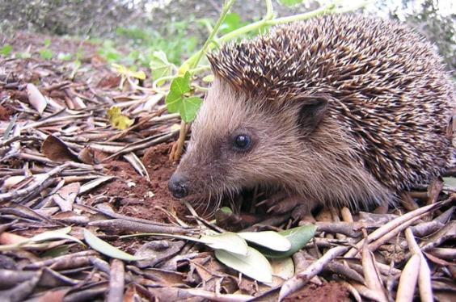
Ёжик
Всё лето еж усиленно питается, чтобы накопить побольше жирка и проспать всю зиму в своём уютном гнезде. Осенью ежи собирают сухие листья, траву и утепляют своё гнездо, а с наступлением заморозков впадают в спячку.

Slide 4
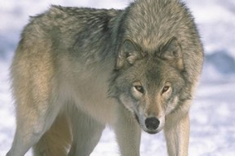
Волк
Летом ходит волк сытый. Дичи много. Придёт зимнее время, звери спрячутся- нечего есть волку.
Злые, голодные ходят волки, ищут добычу. К деревне подойдут… Где сторожа нет да запоры плохи – несдобровать овце.

Slide 5
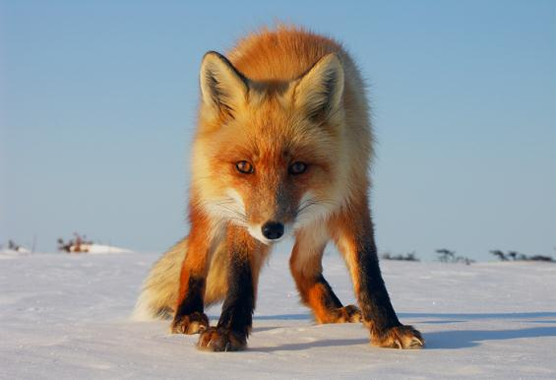
Осенью у лисы густеет шёрстка, шубка становится очень тёплой и пушистой. В такой никакой мороз не страшен! В зимнее время лиса охотится на зайцев, птиц, а ещё мышей ловит- мышкует.
Лиса

Slide 6
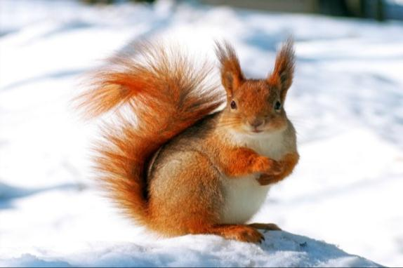
Белочка
Белке зимой ни мороз, ни ветер не страшны. Как закрутит метель, непогода- белка скорей к своему дуплу спешит. Дупло у белки веточками, сучьями выстлано-большое , круглое, а сбоку лазейка. Свернётся она клубочком, пушистым хвостиком прикроется и спит.

Slide 7
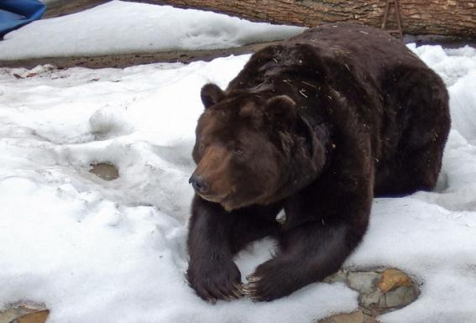
Медведь
Медведь
На зиму медведь впадает в спячку. Берлогу он роет в глухой чаще под деревом, а утепляет ветками и травой.
В январе у медведицы рождаются 2-3 медвежонка. До весны они живут в берлоге, растут и набираются сил .

Slide 8
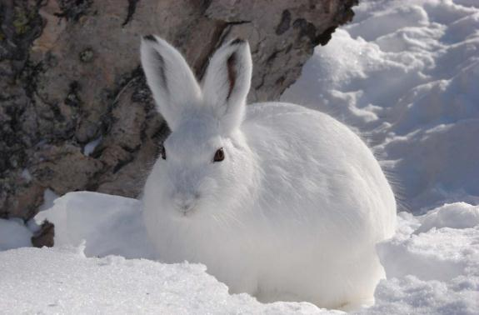
Заяц
Заяц
Ещё и осень не началась, а заяц линять стал- менять свою лёгкую серую шубку на тёплую- белую, на снегу не заметную.
Спит заяц зимой на снегу, запасов не делает- грызёт тонкие веточки и кору.

Slide 9
А теперь мы поиграем!!!
НАЙДИ НЕДОСТАЮЩИЙ ПРЕДМЕТ
(по аналогии)

Slide 10
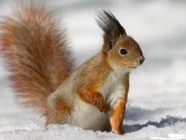
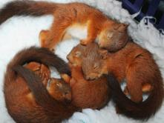
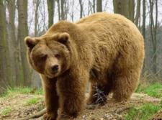
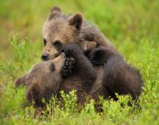
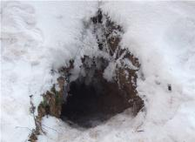
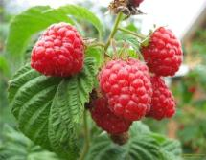
Выбери картинку

Slide 11
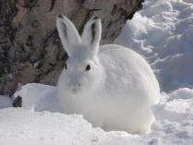
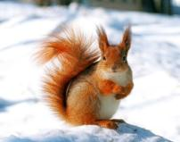
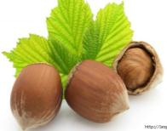
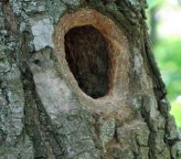
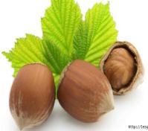
Выбери картинку

Slide 12
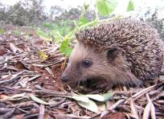
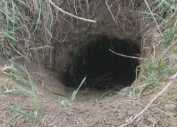
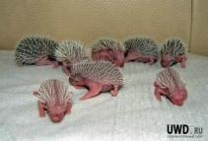
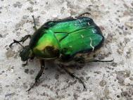
Выбери картинку

Slide 13
Молодцы!

